Slide 1
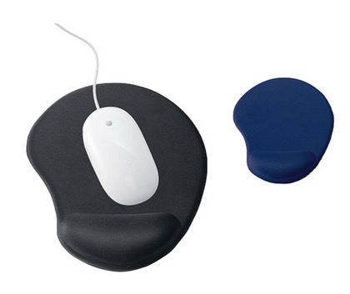
【提案書】
クッションマウスパッド
特徴
プリント面が広いため、オリジナルのノベルティグッズとして使用すれば効果的にPRできるマウスパッドです。クッション付きのため疲れにくい点もポイントです。是非ご活用ください。
納期
納期スペース
仕様
素 材：PU､ポリエステル
サイズ：約195×226×15mm
付属品：取説付
備 考：ロイヤルネイビー・マットブラック
お見積
お見積りスペース

